Slide 1
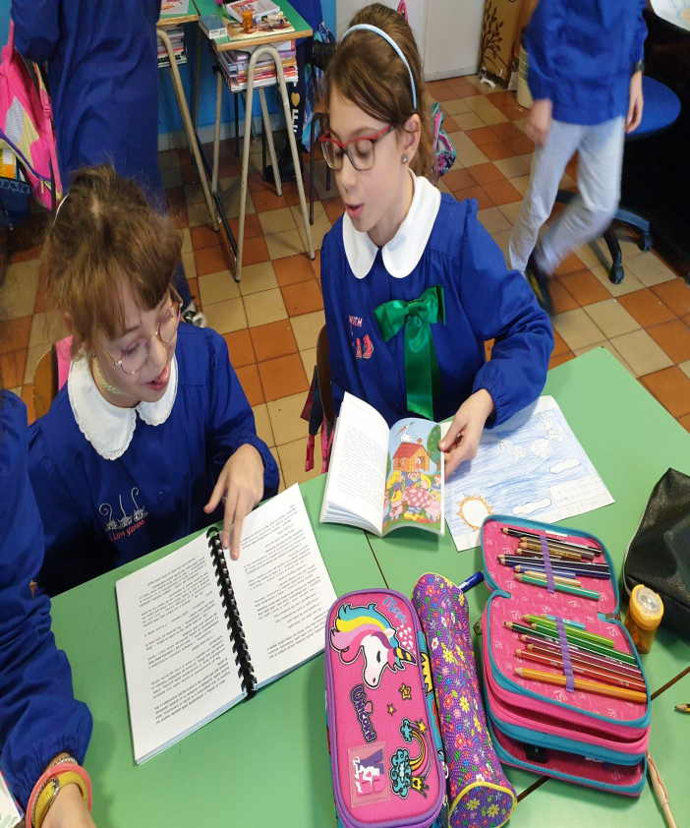
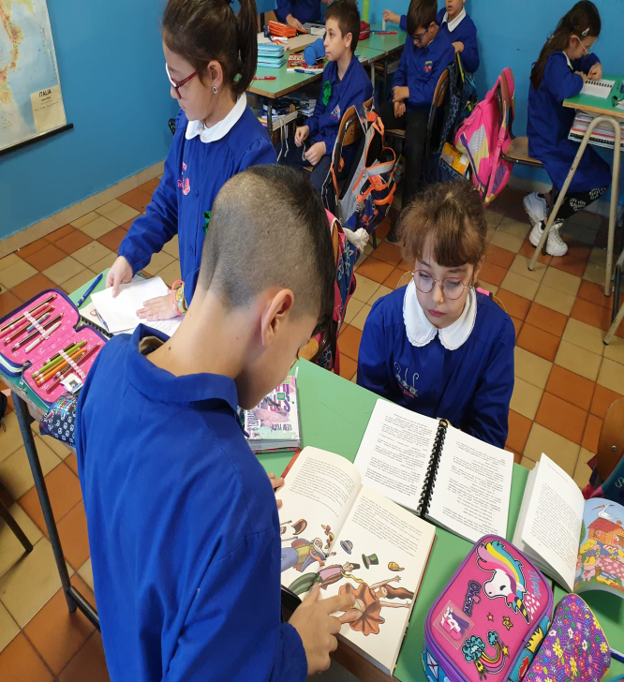
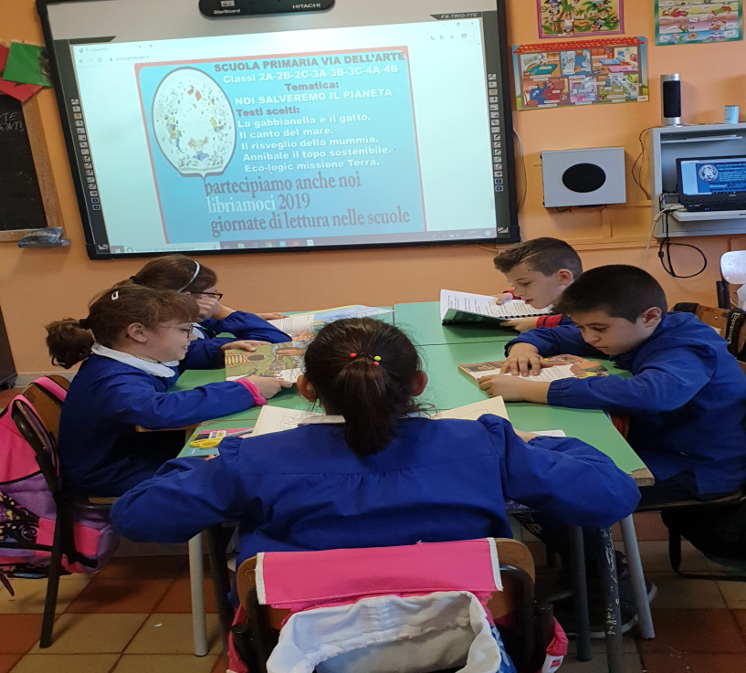
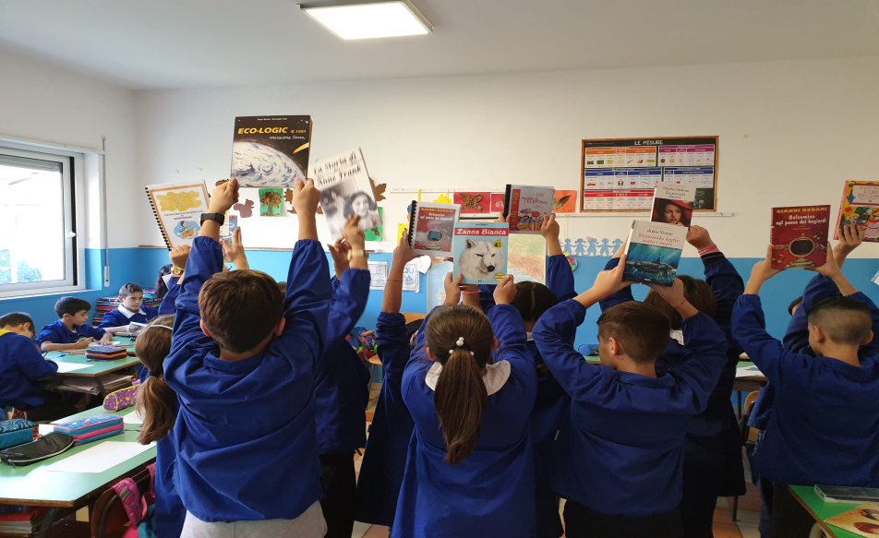
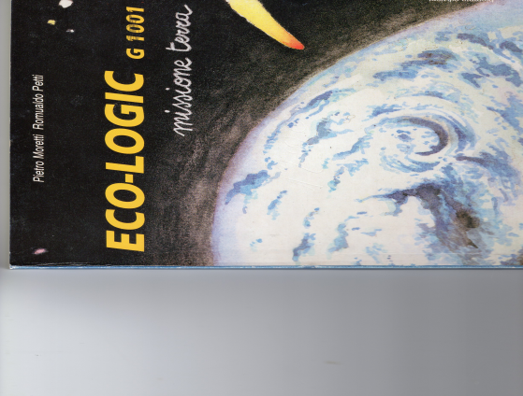
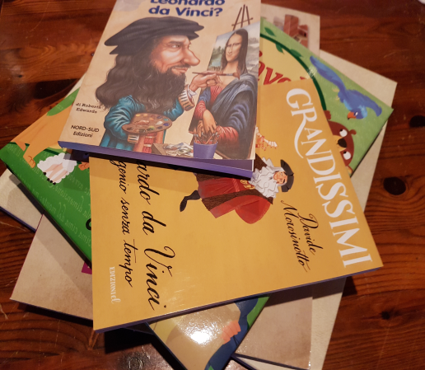
NOI LETTORI- CLASSE 4^B

Slide 2

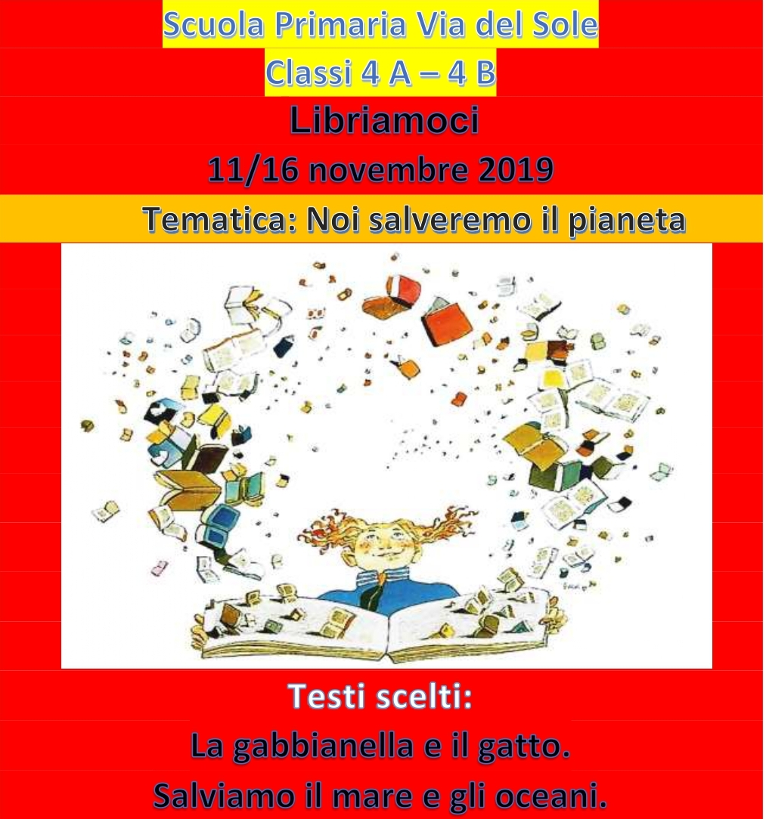


Slide 3
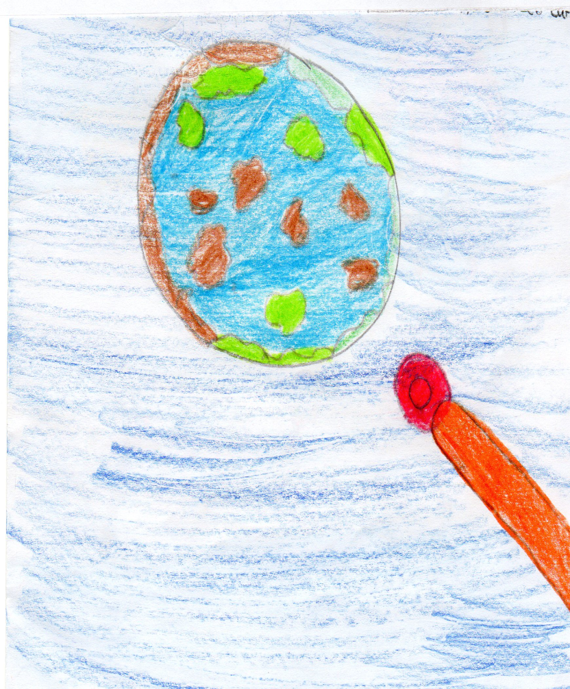
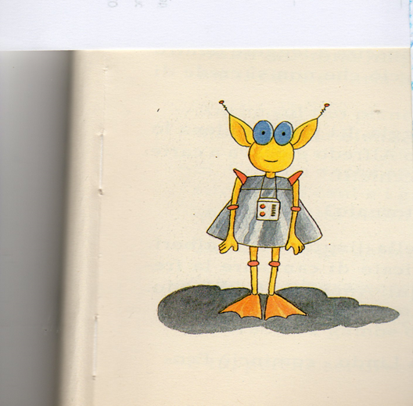
Sono ECO-LOGIC VENUTO SULLA TERRA PER SCOPRIRE ,PERCHE’ E’ INQUINATA

Slide 4
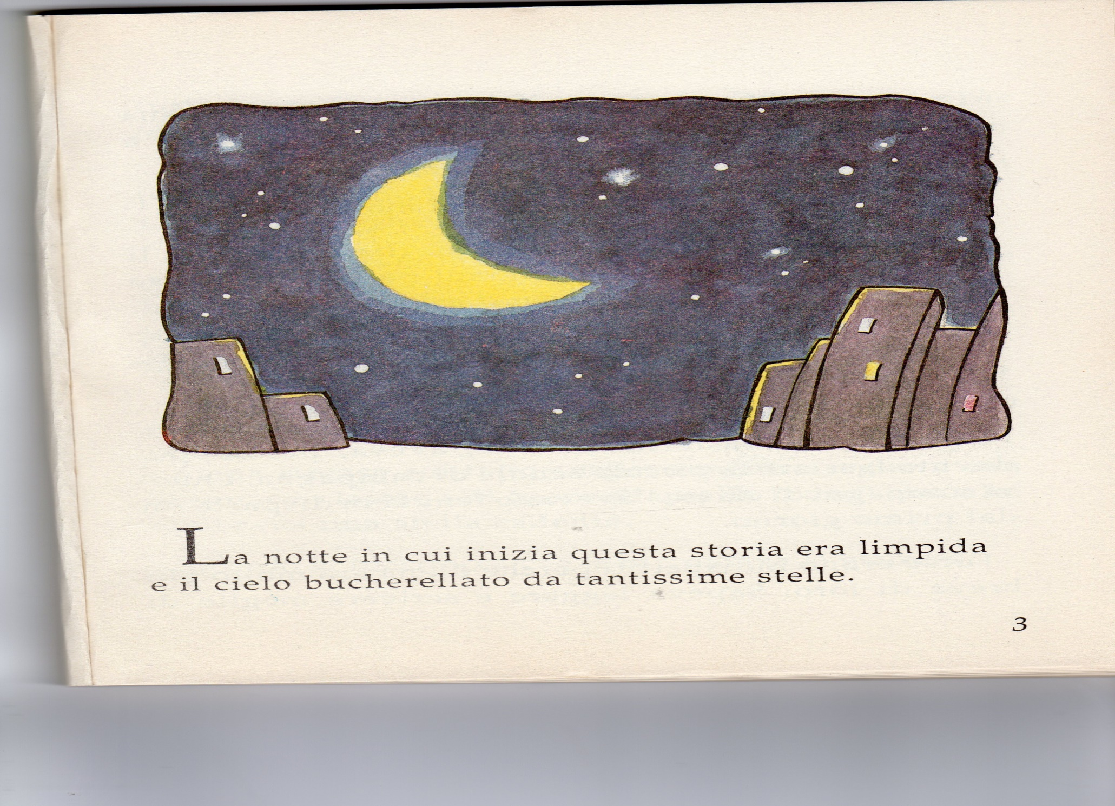

Slide 5
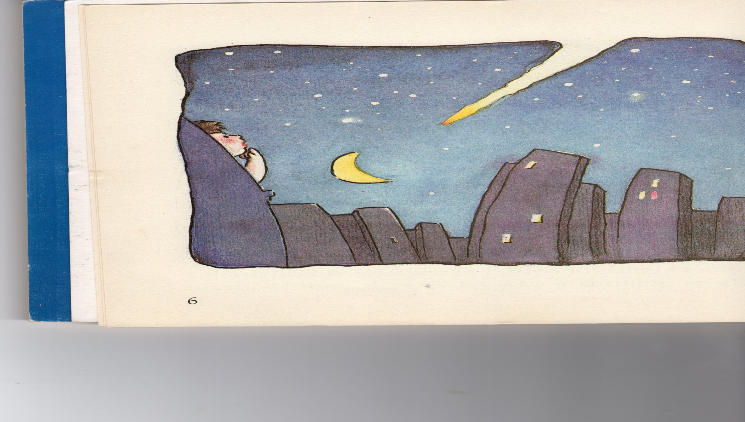

LA SCIA LUMINOSA VISTA DA ELENA CADERE DAL CIELO NON ERA UNA STELLA , MA UN ’ASTRONAVE CON A BORDO ECO-LOGIC

Slide 6
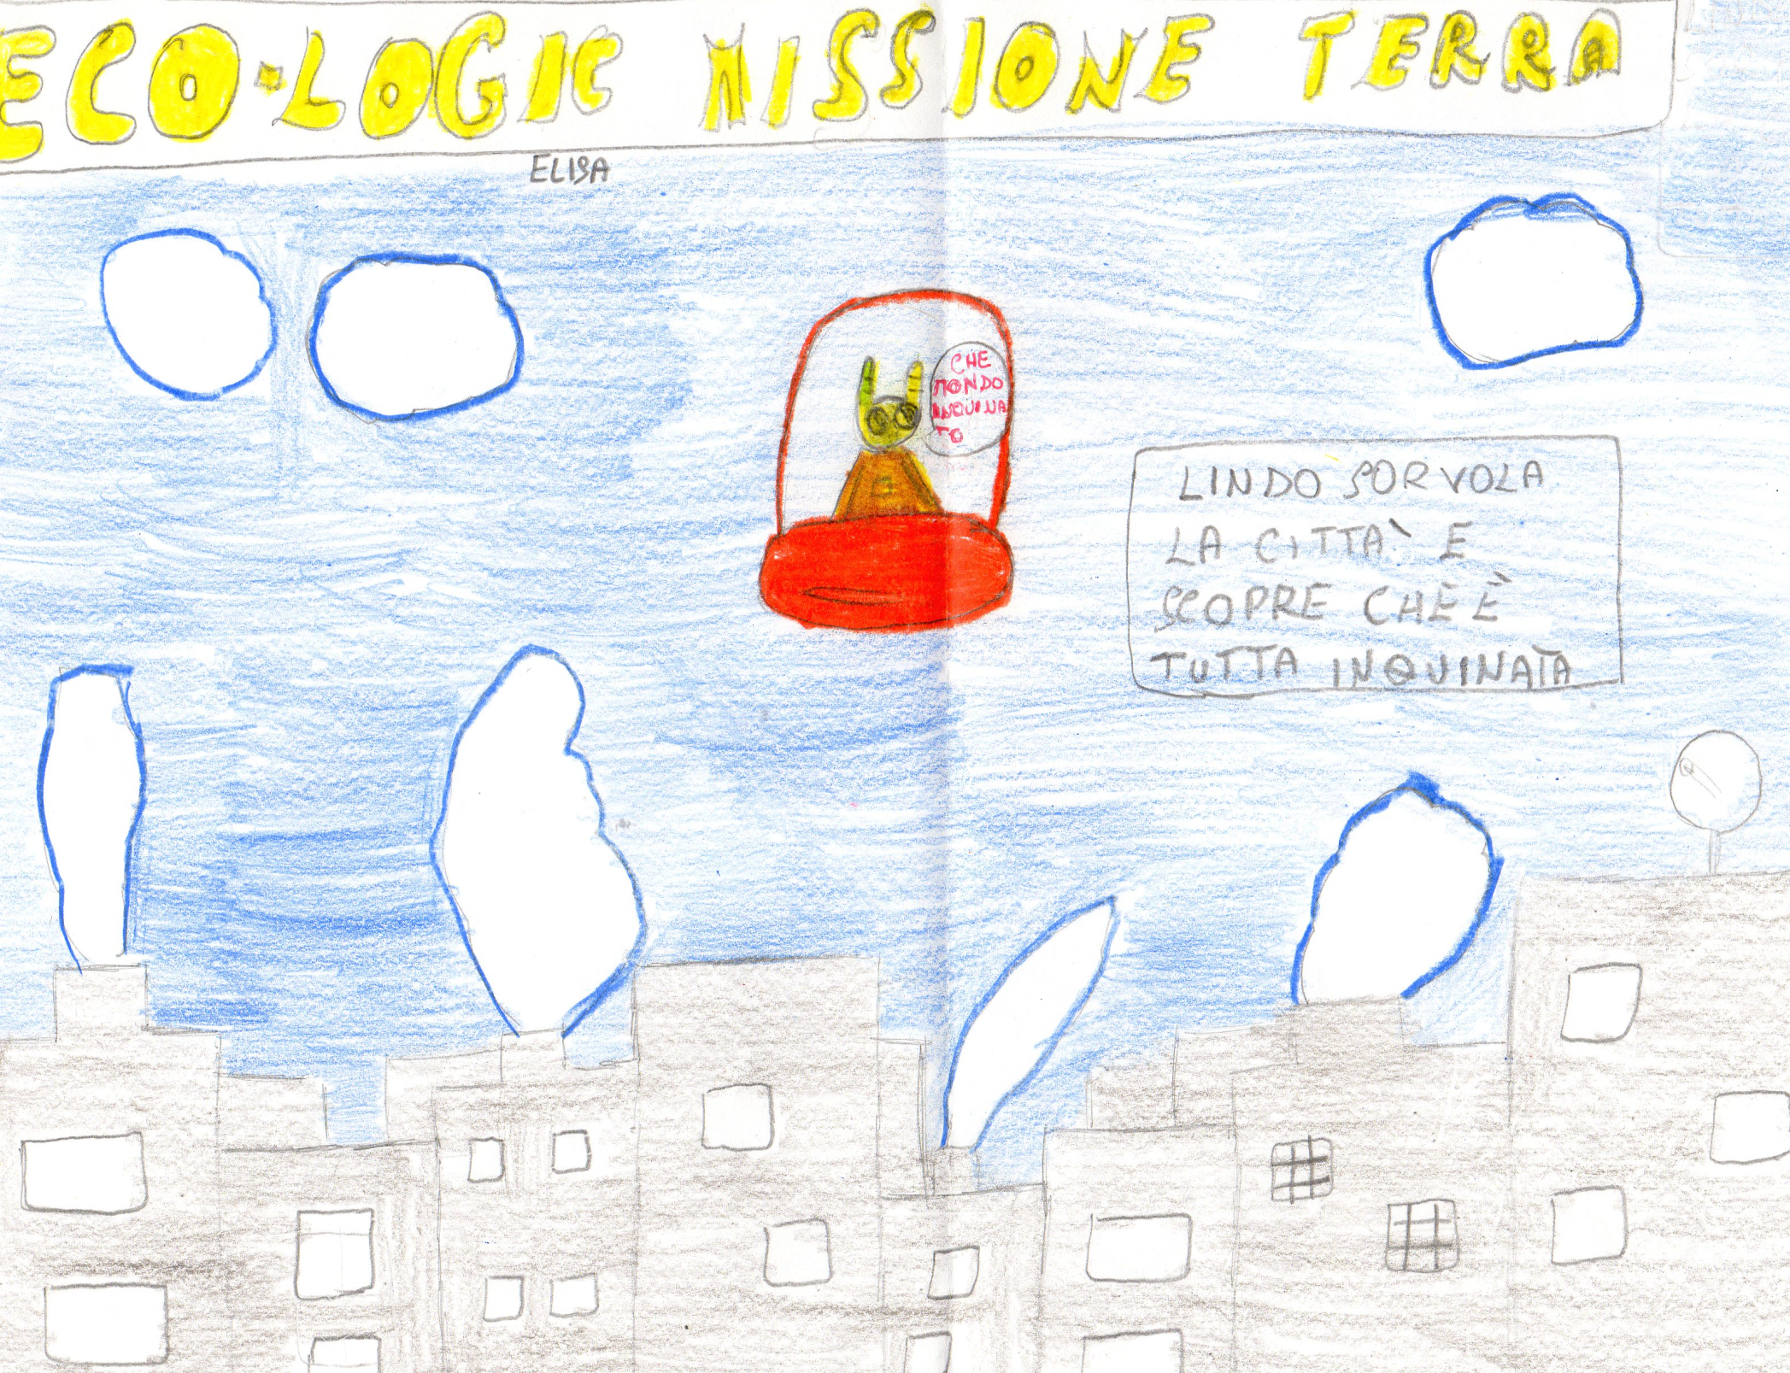

Slide 7
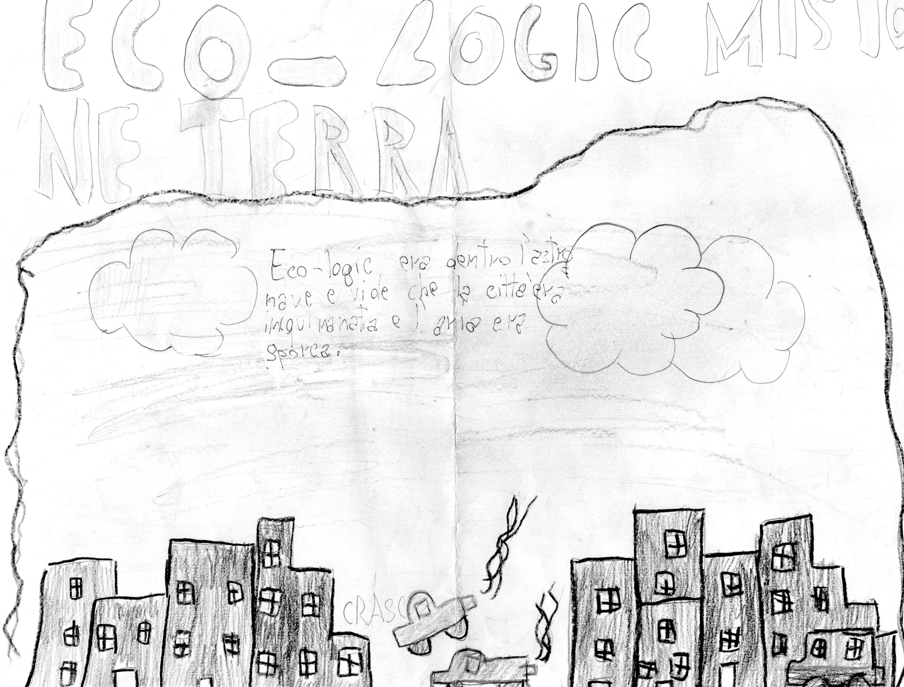

Slide 8
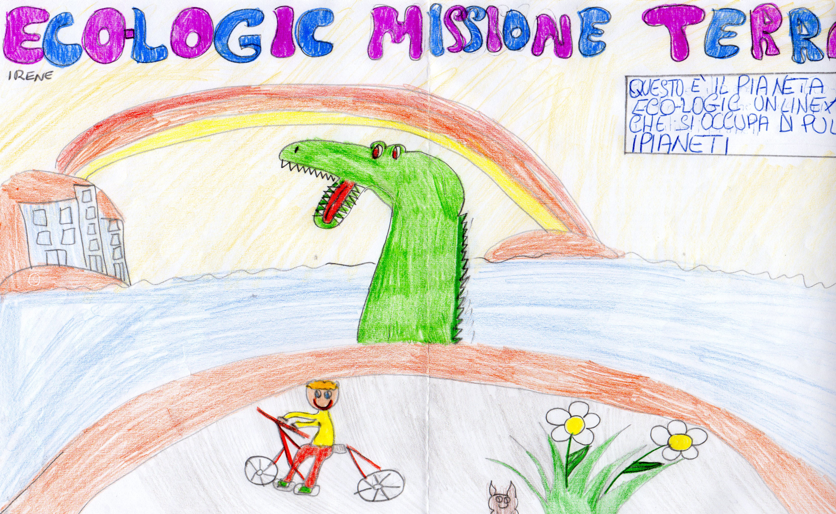
QUESTO E’IL MIO PIANETA :LINDO

Slide 9
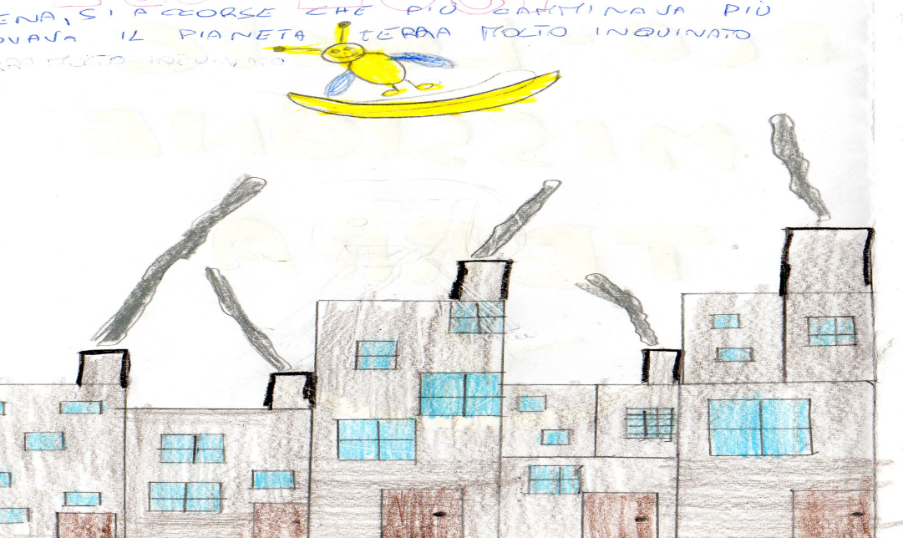
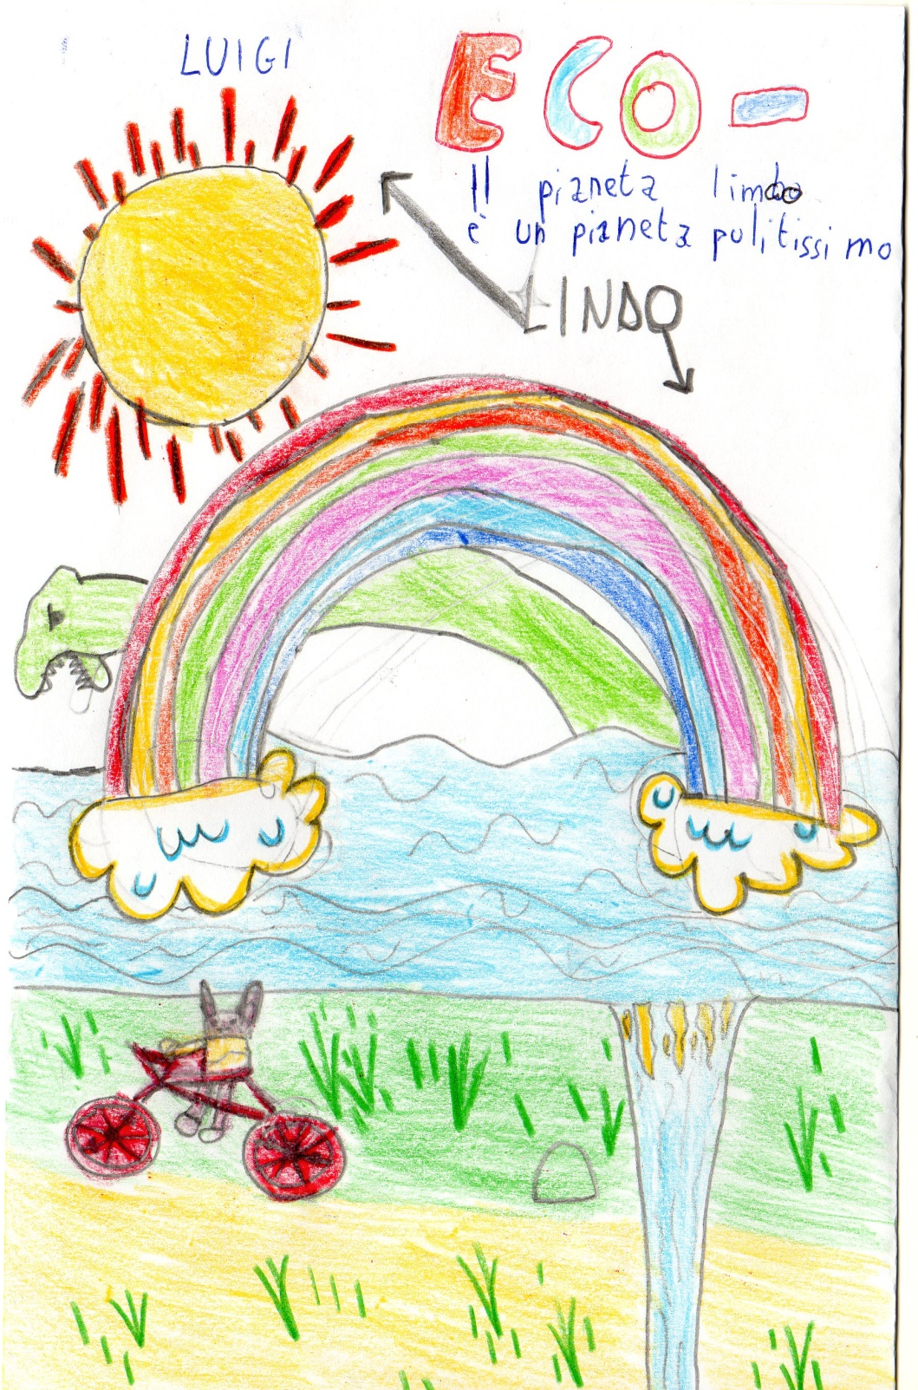
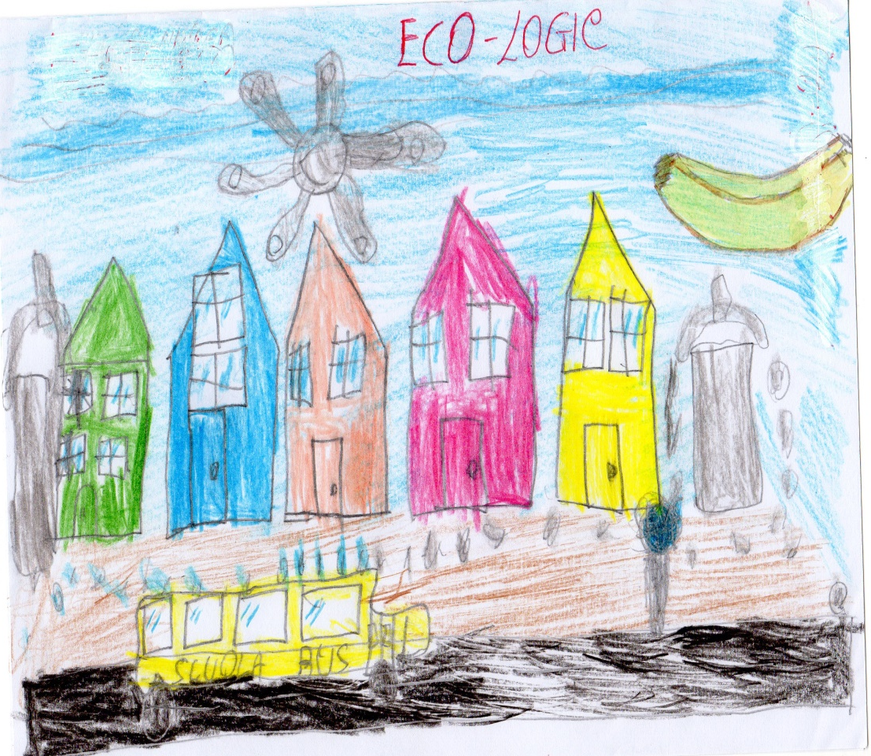

Slide 10

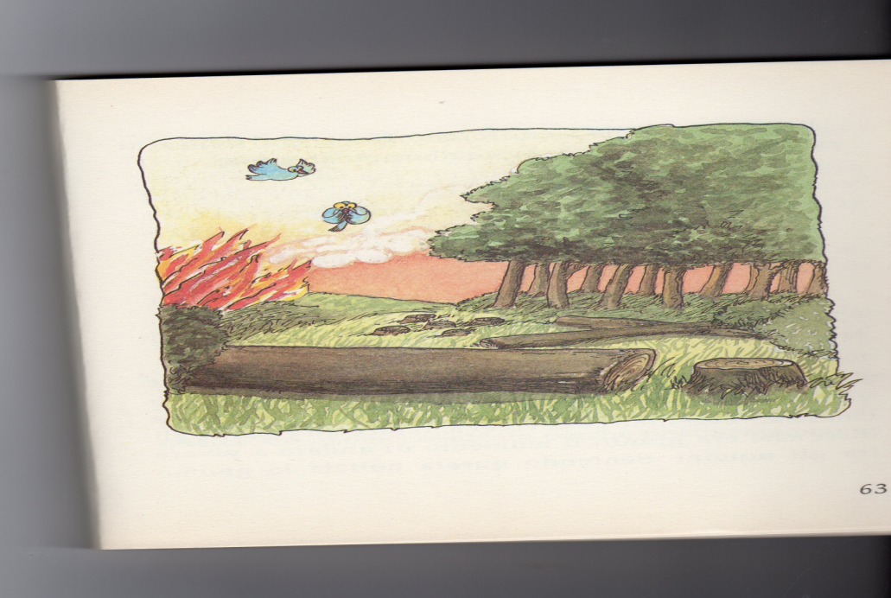

Slide 11
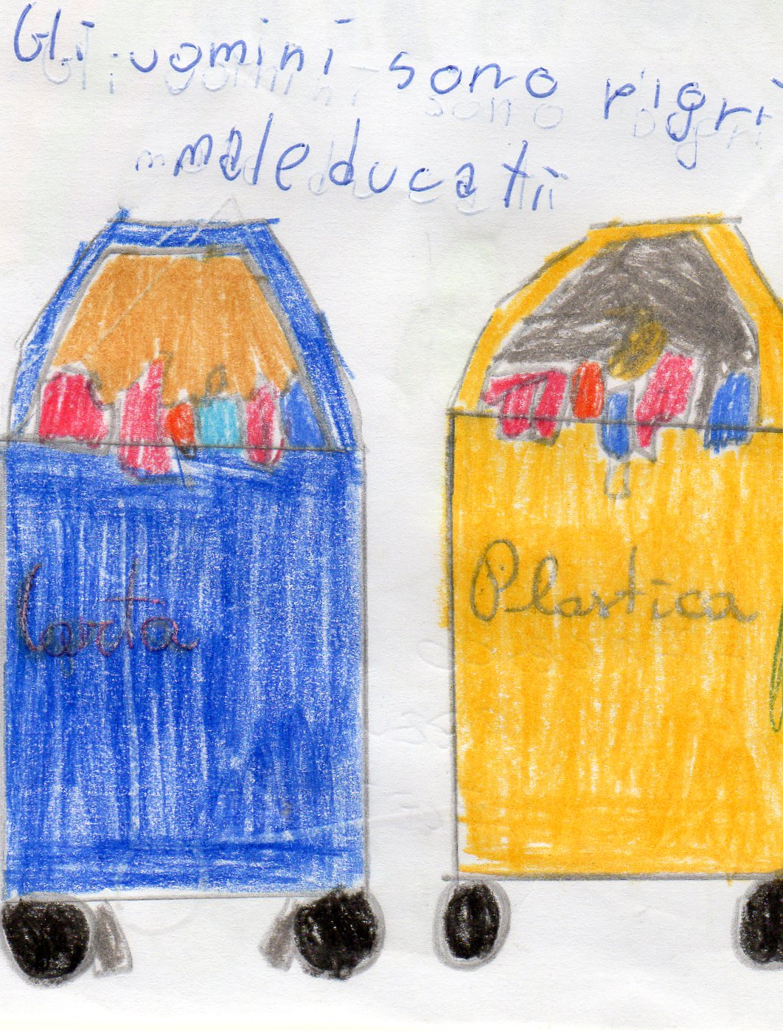

Slide 12
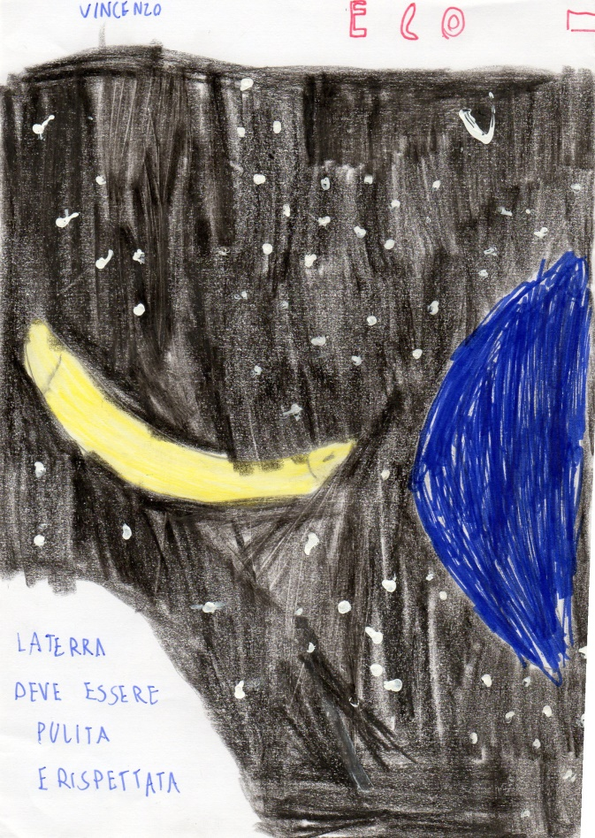
IL VIAGGIO E’ FINITO;ECO-LOGIC E LA PICCOLA ELENA SI SALUTANO…

Slide 13
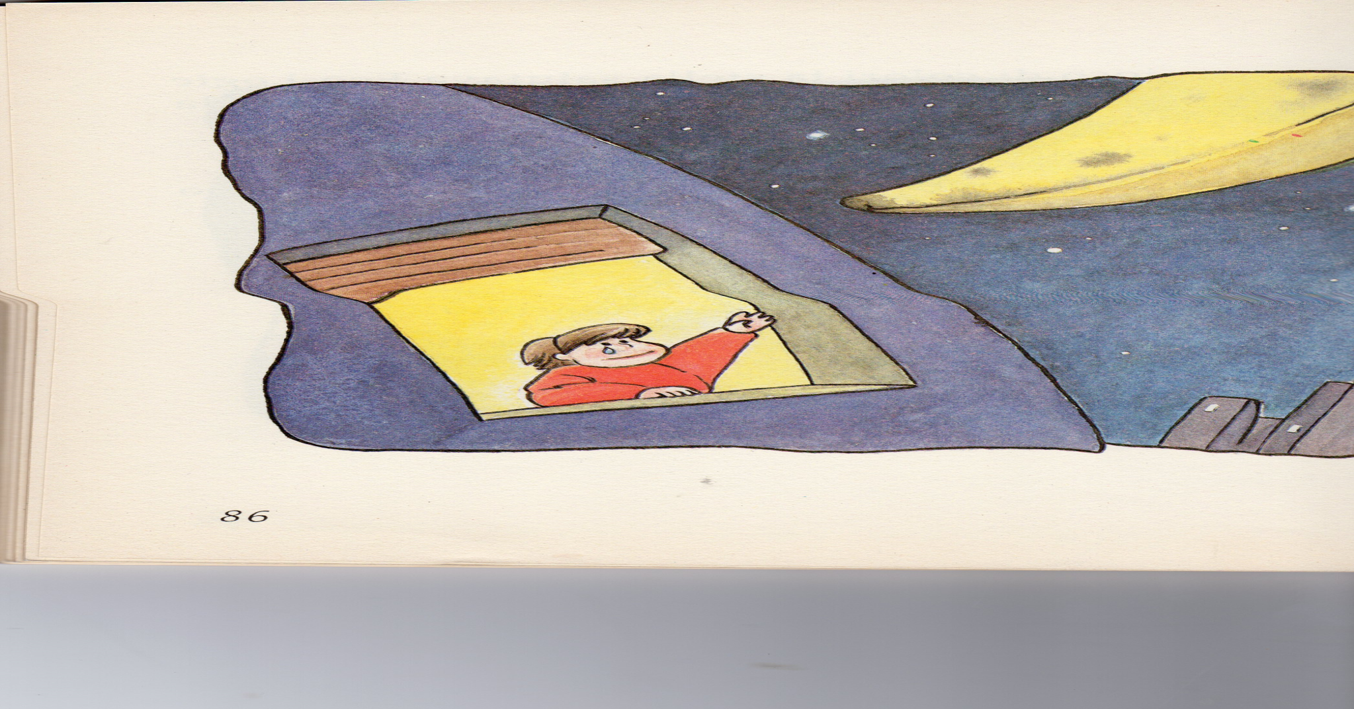


Slide 14
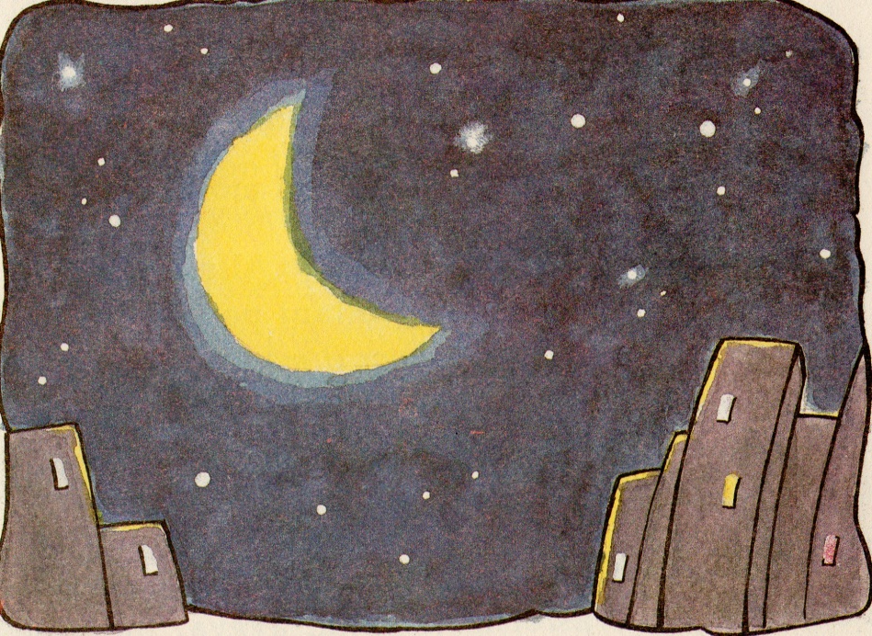

Slide 15
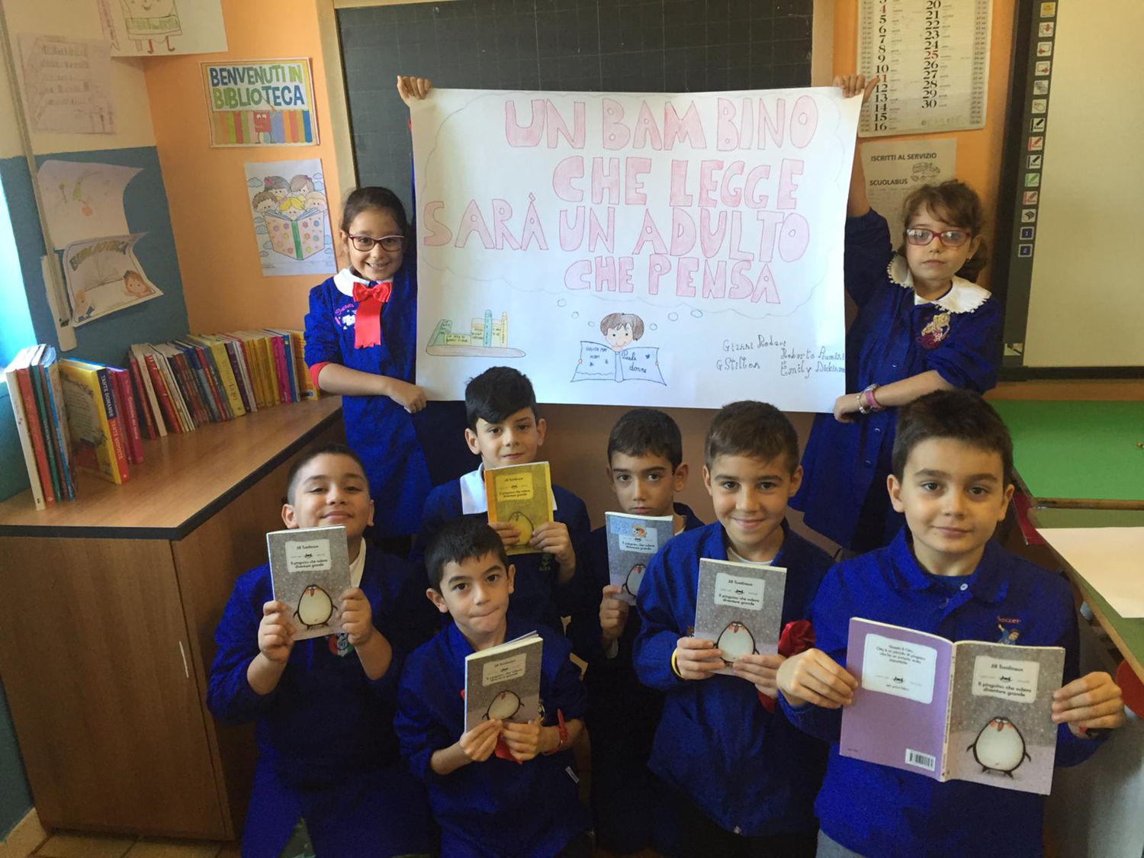

Slide 16
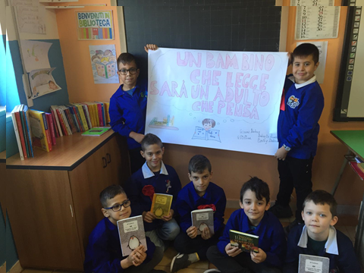

Slide 17
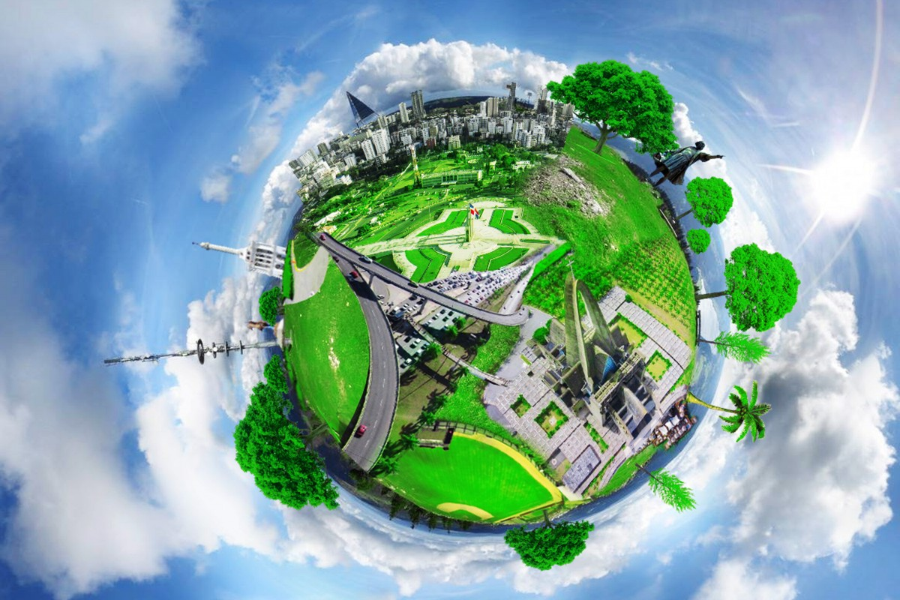
ECO-LOGIC E’ SICURO CHE CON IL NOSTRO STUDIO E L ‘AMORE PER L’AMBIENTE E PER LA NOSTRA TERRA, SAREMO IN GRADO DI ESSERE UTILI AL NOSTRO PAESE ,ALLA NOSTRA REGIONE,ALLA NOSTRA NAZIONE.

Slide 18

LE MAESTRE E I LETTORI DELLA 4^ B VIA DELL ’ARTE ISTITUTO I.C. CROSIA-MIRTO(CS)

